Slide 1
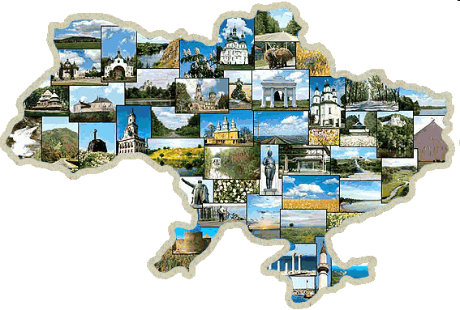
Наша Батьківщина -
УКРАЇНА

Slide 2
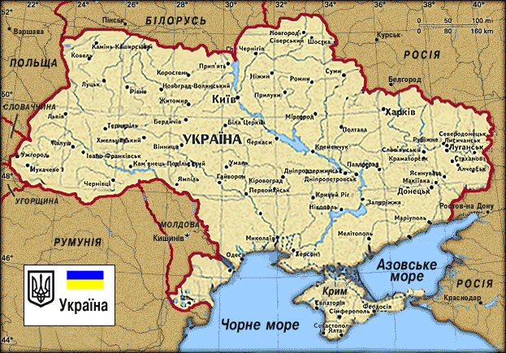

Slide 24
Тарас Шевченко

Slide 25
Іван Піддубний

Slide 26
Олег Антонов

Slide 27
Микола Амосов

Slide 28
Леонід Каденюк

Slide 29
Ліна Костенко

Slide 30
Ніна Матвієнко

Slide 31
Василь Сухомлинський

Slide 32
Юрій Чебан

Slide 33
Лілія Підкопаєва

Slide 45
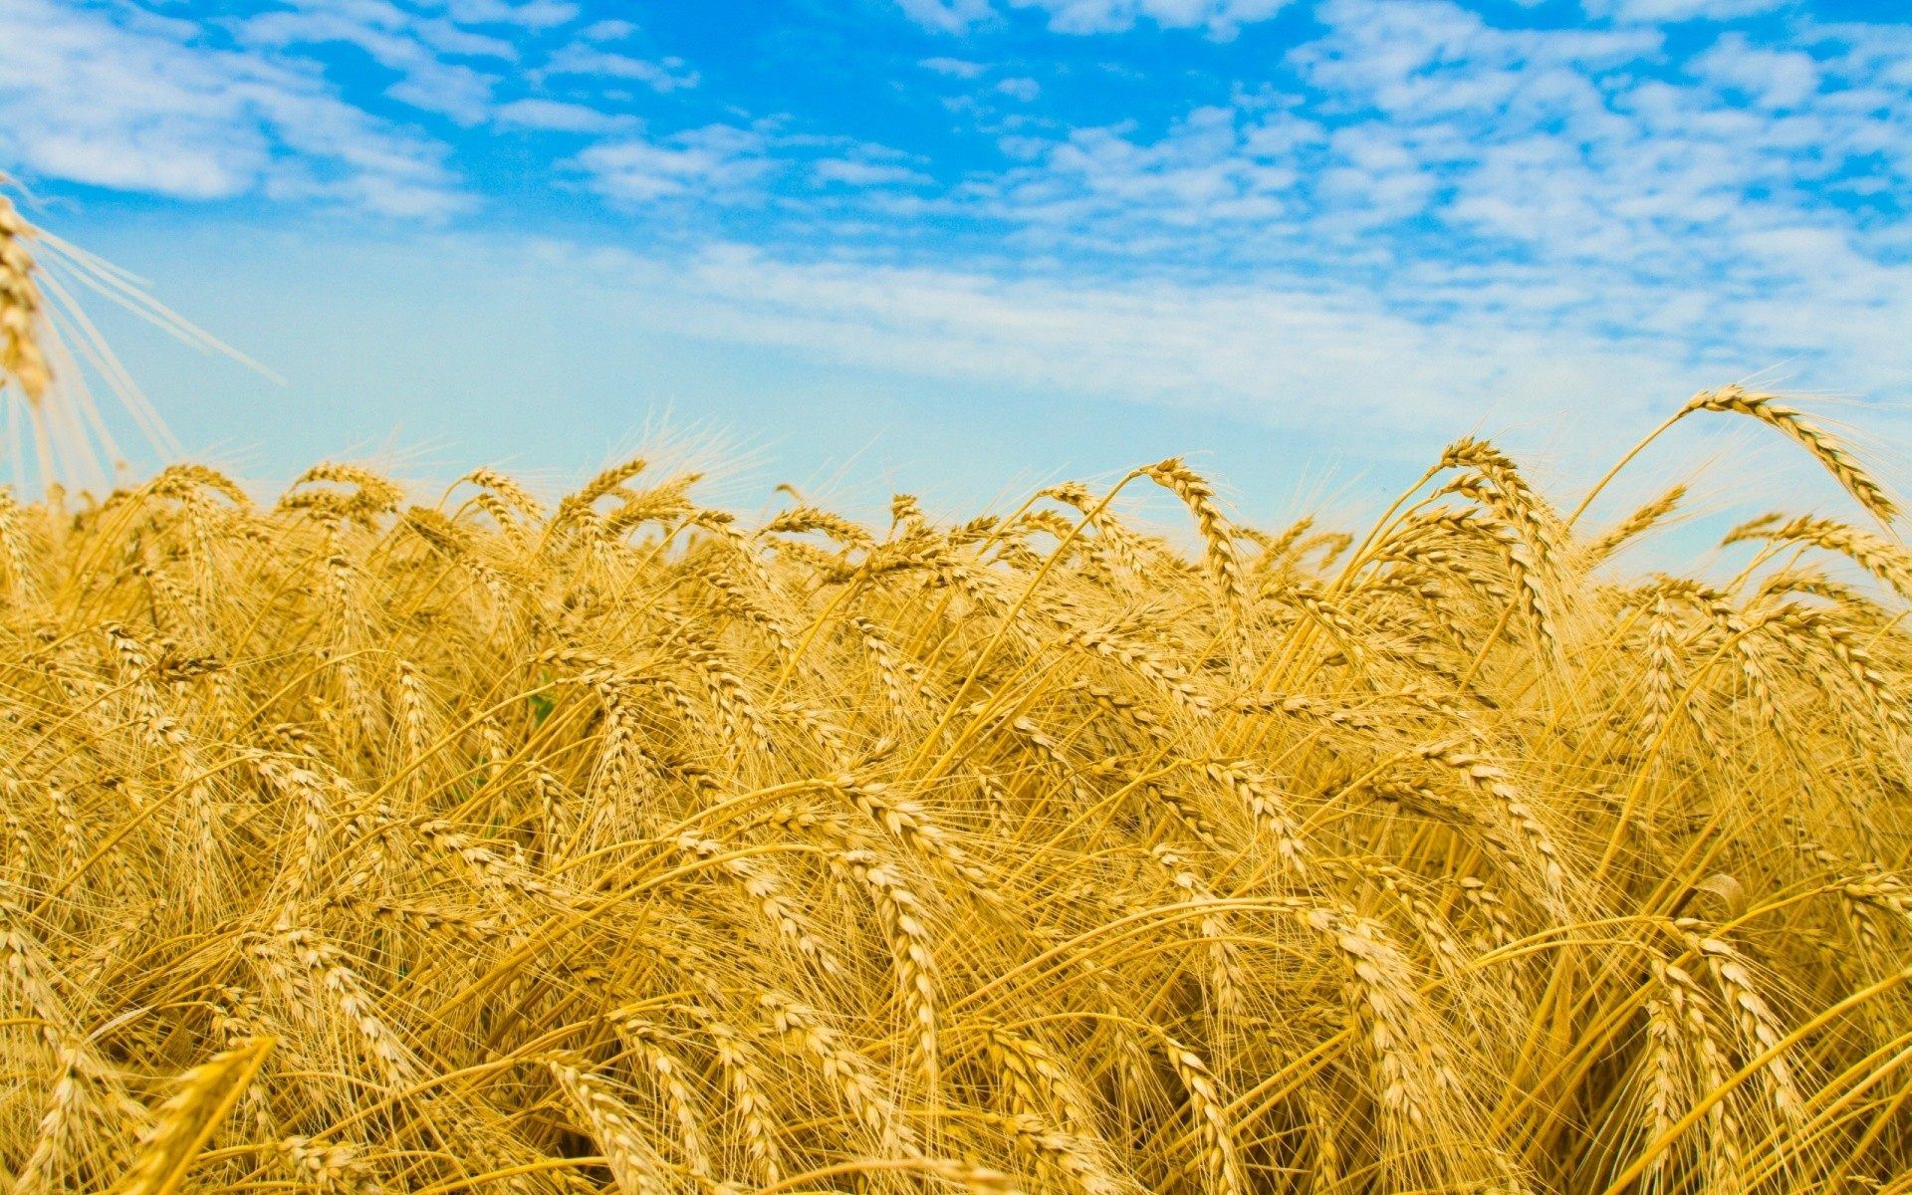

Slide 46
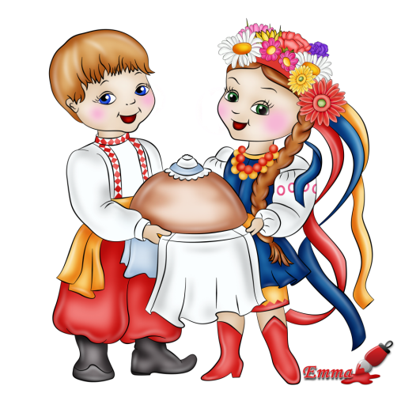
Ось небо блакитне i сонце в зенiтi!
Моя Україна - найкраща у ... !
світі

Slide 47
Сади чарiвнi, мальовничиї села.
Моя Україна - це пісня ... .
весела

Slide 48
Вітчизно свята, дорога Україно,
Для кожного з нас ти у свiтi ... .
єдина

Slide 50
Україна єдина

Slide 51
Позакласний захід учнів 2-х класів ОСШ№121
Підготувала класовод Шимчик С.В.

